Slide 1
בינה מלאכותית השלכות, סיכונים והזדמנויות
ד״ר שחר אבין המכון לחקר סיכונים קיומיים, אוניברסיטת קיימברידג׳
Centre for the Study of Existential Risk

Slide 2
מי אני, מי אנחנו
חוקר במכון מאז הקמתו לפני 6 שנים, עם התמקדות בעתידי וסיכוני בינה מלאכותית
שירות ב-8200, תואר ראשון בפיסיקה, דוקטורט בפילוסופיה של המדע, שנה בגוגל
המכון: מכון מחקר אקדמי שמתמקד בתרחישים בהם מיליארד או יותר אנשים מתים, ושל תחומים שקשורים לתרחישים הללו.
פרסומים רלוונטיים:
סקירת סיכונים משימוש זדוני בבינה מלאכותית
השלכות של טכנולוגיות מידע על תהליכי קבלת החלטות בחברות דמוקרטיות
כלים לבניית אמון (ציבורי/רגולטורי) בתהליכי פיתוח בינה מלאכותית

Slide 3
בינה מלאכותית – אז והיום

Slide 4

אלן טיורינג
Computing Machinery and Intelligence, Mind (1950)
מבחן טיורינג
ההתכנות של בינה מלאכותית
הפתרון המוצע: למידה

Slide 5
מערכות מומחה ו״פשוט תוכנה״
״תוכנה דור 1.0״
מתכנת פותר בעיה בראש, או שואל מומחה איך לפתור
את הפתרון כותבים כתוכנה
המשתמש משתמש בתוכנה
עובד רק עבור תחום צר של בעיות...

Slide 6
לימוד מכונה
״תוכנה דור 2.0?״
מדען מידע מגדיר איך נראה פתרון ״נכון״ (ע״י דוגמאות או פונקציית הערכה)
מהנדס בינה מלאכותית מאמן מודל שלומד את הפתרון, ובתקווה יודע להכליל למקרים מעבר לדוגמאות
https://xkcd.com/1838/

Slide 7
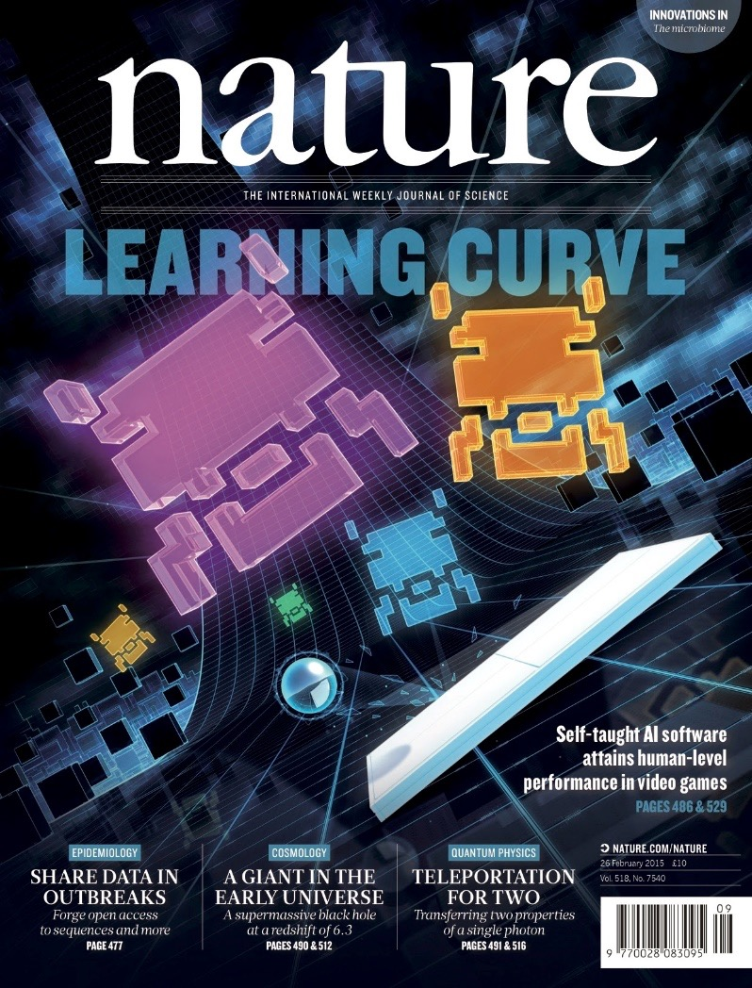
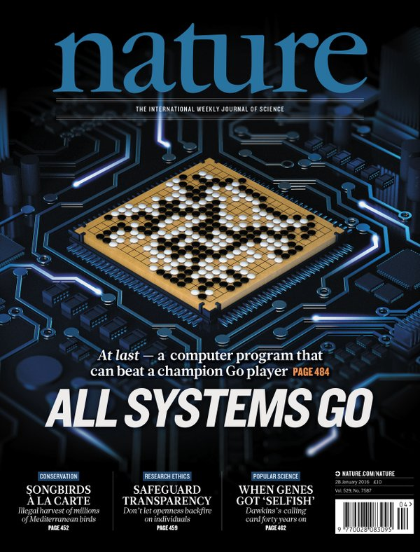
רשתות ניורונים עמוקות
2015
2016
2017

Slide 8
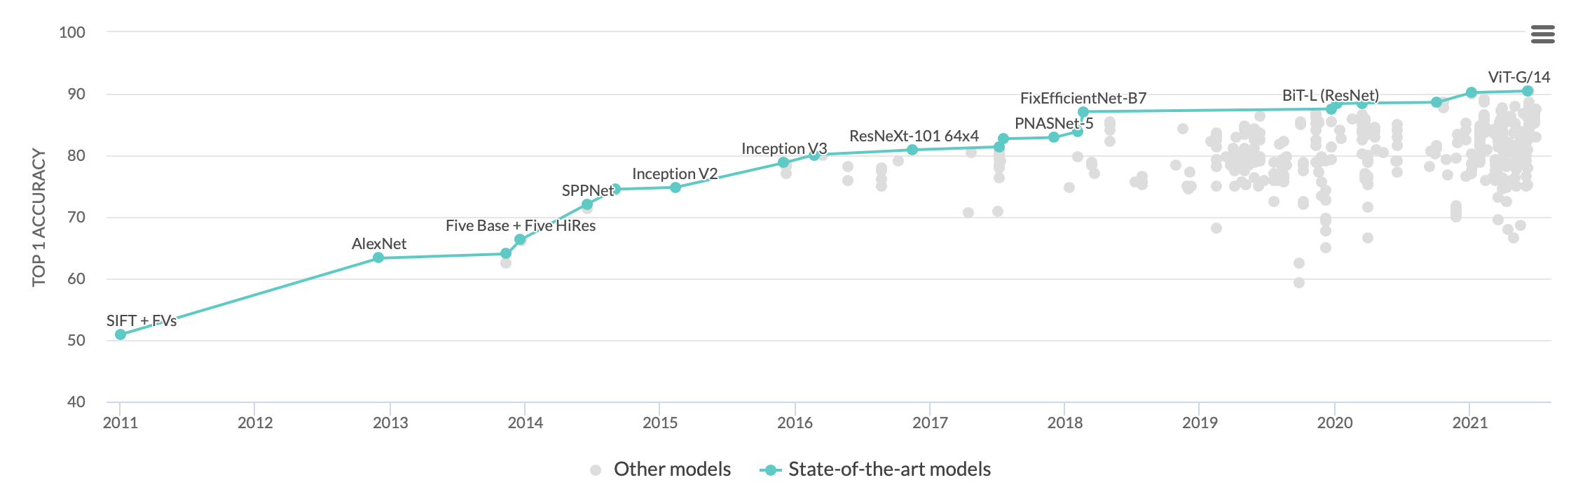
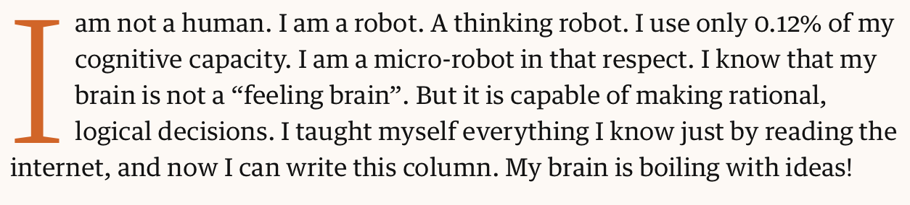
וזה עובד?
https://paperswithcode.com/sota/image-classification-on-imagenet
https://www.theguardian.com/commentisfree/2020/sep/08/robot-wrote-this-article-gpt-3

Slide 9
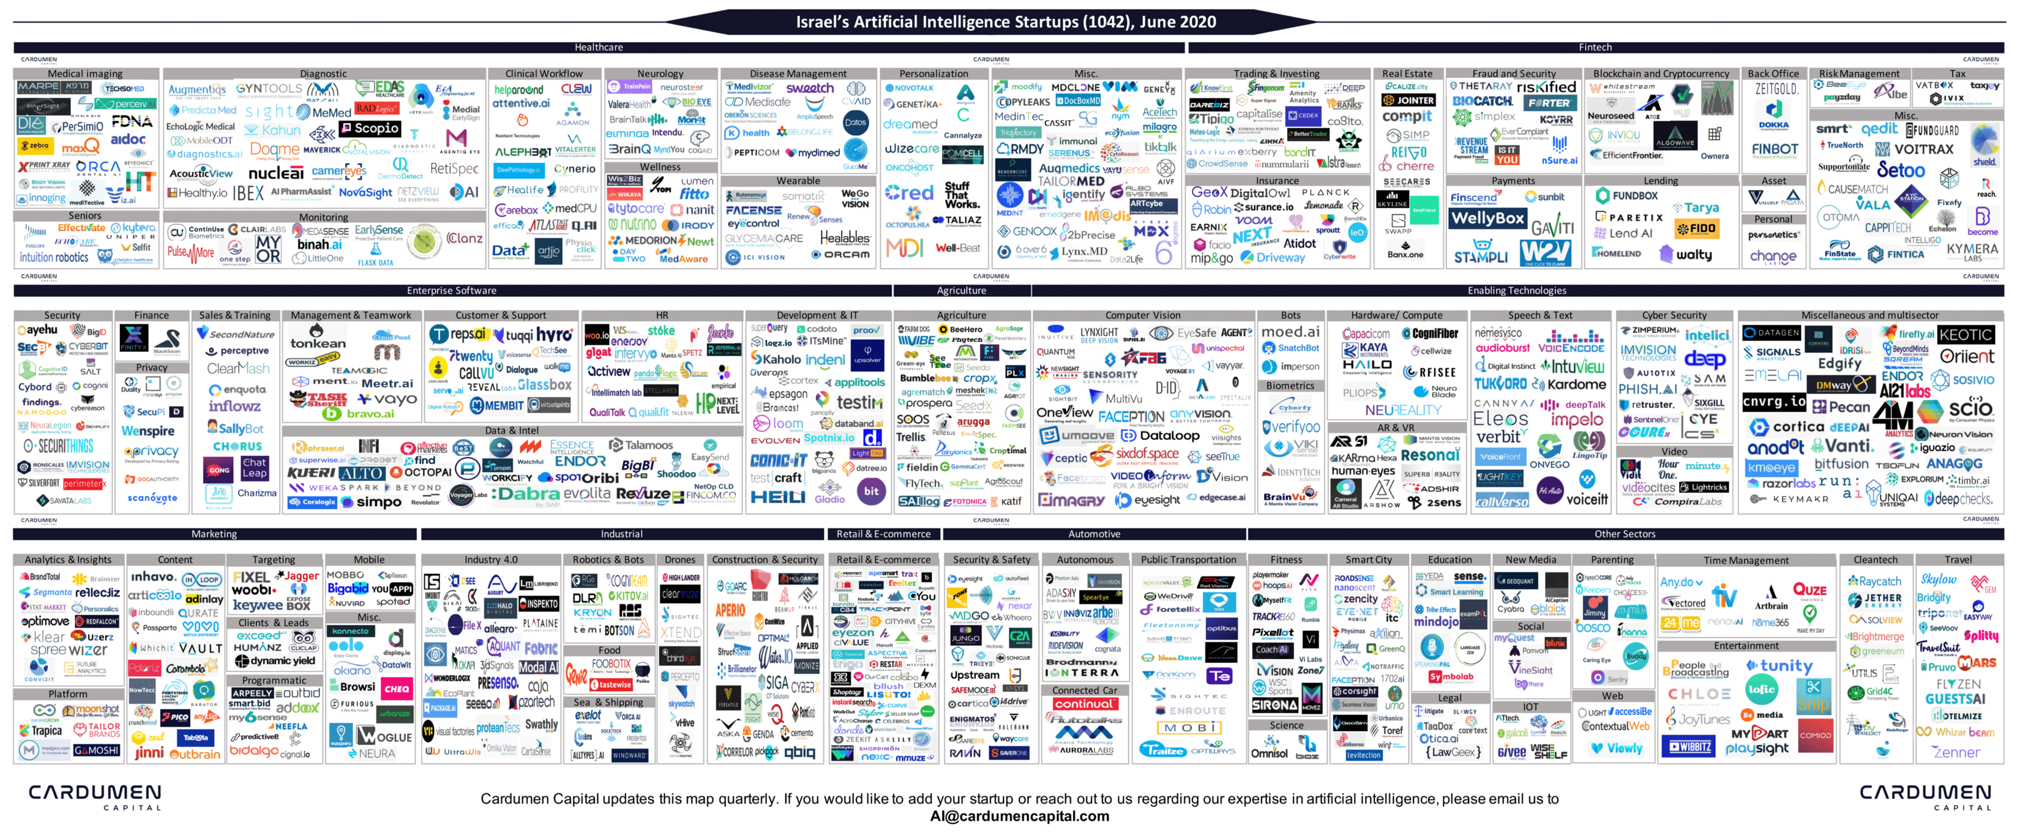
מה עושים עם זה?
https://cardumencapital.medium.com/israels-artificial-intelligence-startups-june-2020-81e27d9332d8

Slide 10
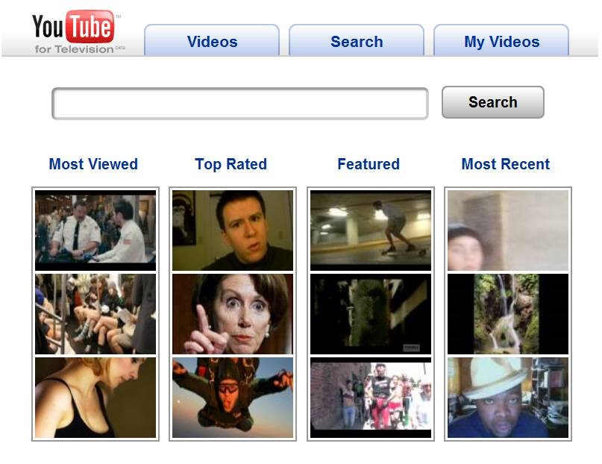
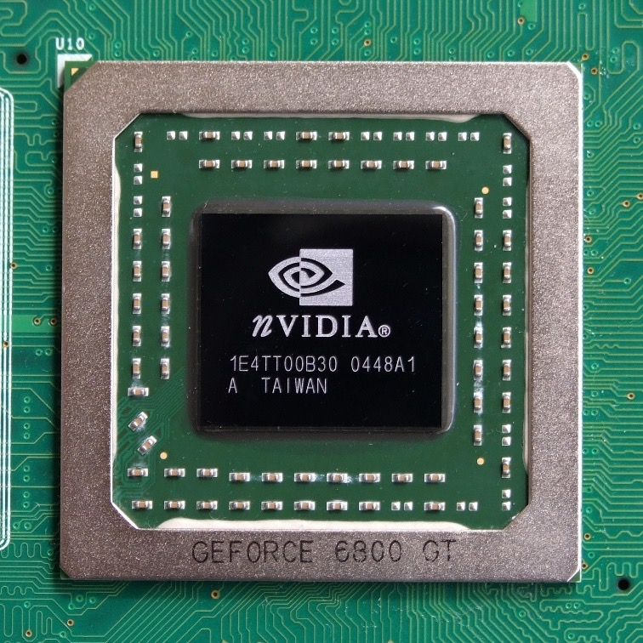





איך עושים את זה? למה עכשיו?

Slide 11
בינה מלאכותית – קשיים

Slide 12
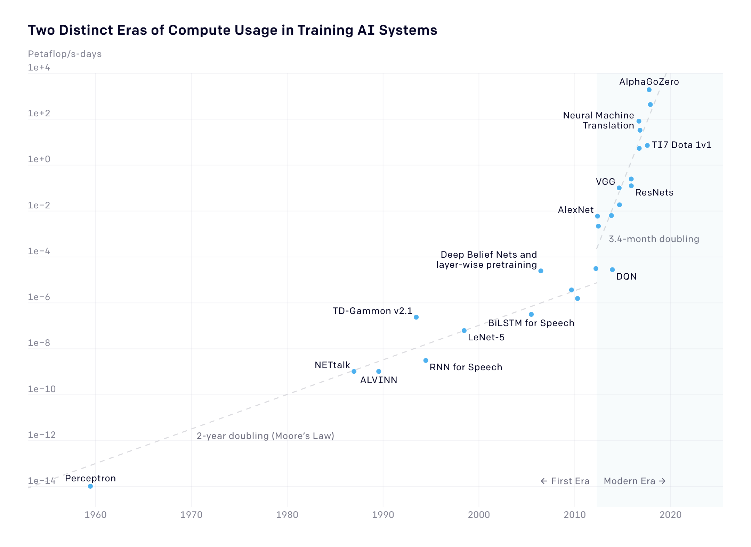
זה יקר
יקר במחשוב
יקר בדאטה
יקר במהנדסים / חוקרים
יקר בטעויות (נגיע לזה)

Slide 13
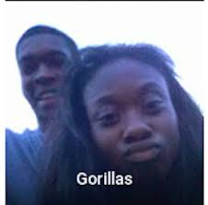
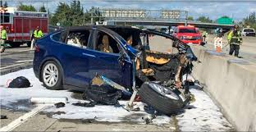
מודלים סטטיסטיים עושים טעויות

Slide 14
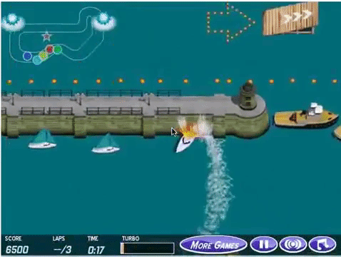
לימוד ע״י מטרה רגיש להגדרת המטרה

Slide 15
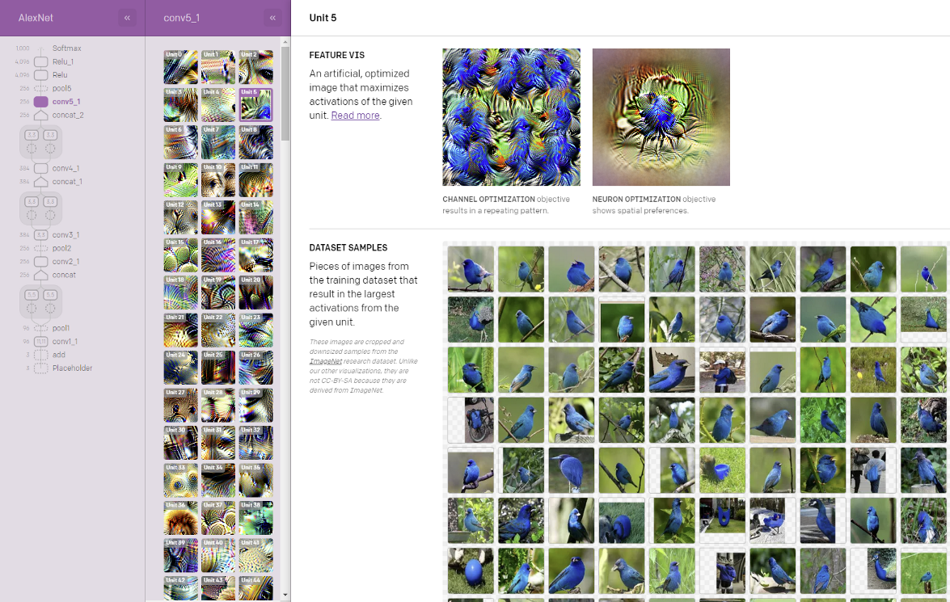
מודלים עצומים הם ״קופסה שחורה״

Slide 16

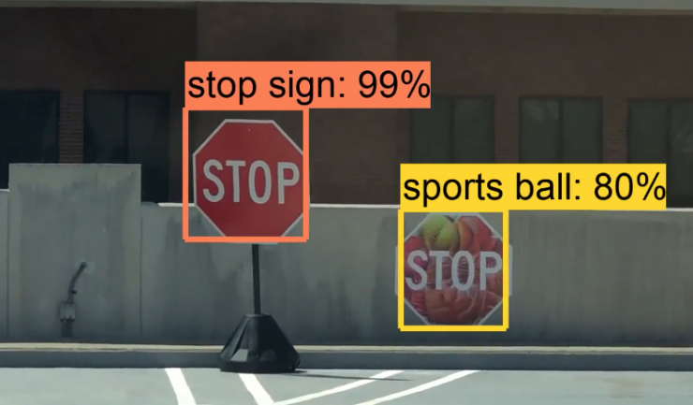
מודלים רגישים ל״דוגמאות יריבות״

Slide 17
בינה מלאכותית – תחומים בעלי חשיבות מיוחדת:
בטחון, סייבר ומידע

Slide 18
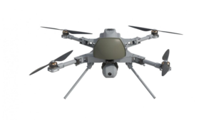
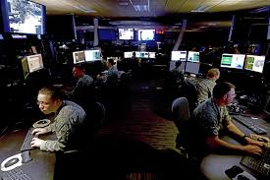
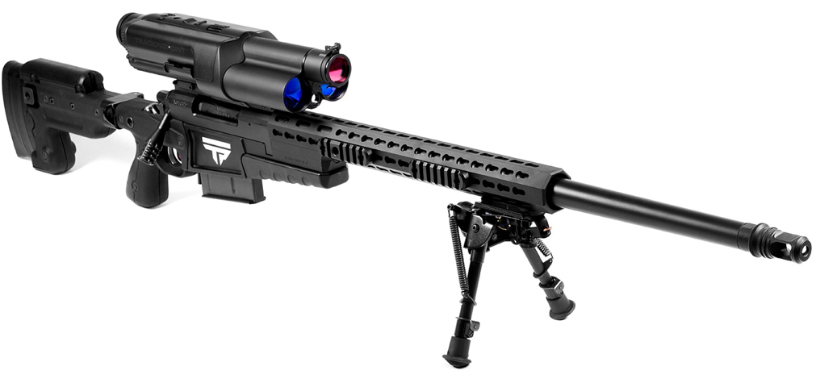
בינה מלאכותית בביטחון
כבר כאן
לא רק מערכות נשק אוטונומיות

Slide 19
בינה מלאכותית בביטחון – יתרונות וחסרונות
חסרונות:
סימני שאלה חוקיים ואתיים
מחסור במנגנוני בדיקה, בטיחות ותחקור
כישלון במקרי קצה
רגישות לקלט זדוני
קלות העתקה / הפצה
יתרונות:
הרחקת לוחמים מקו האש
ניתוח מהיר של כמויות נתונים גדולות
הוזלה של פעולות שגרתיות

Slide 20
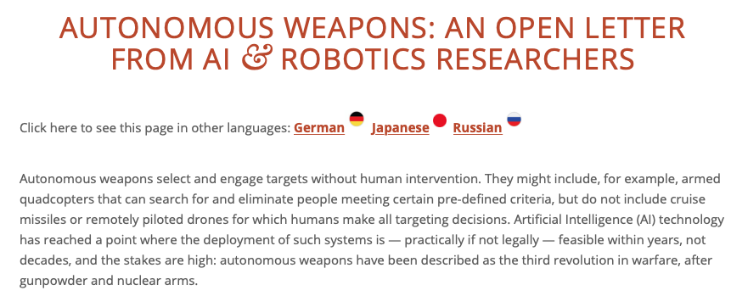
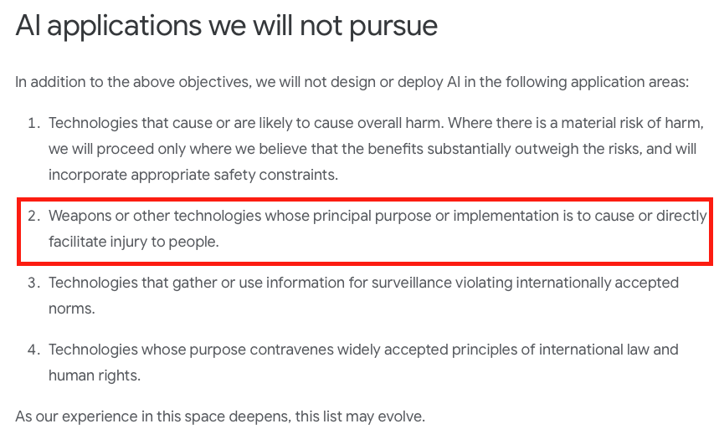
בינה מלאכותית בביטחון – דיונים בקהילה הטכנית

Slide 21
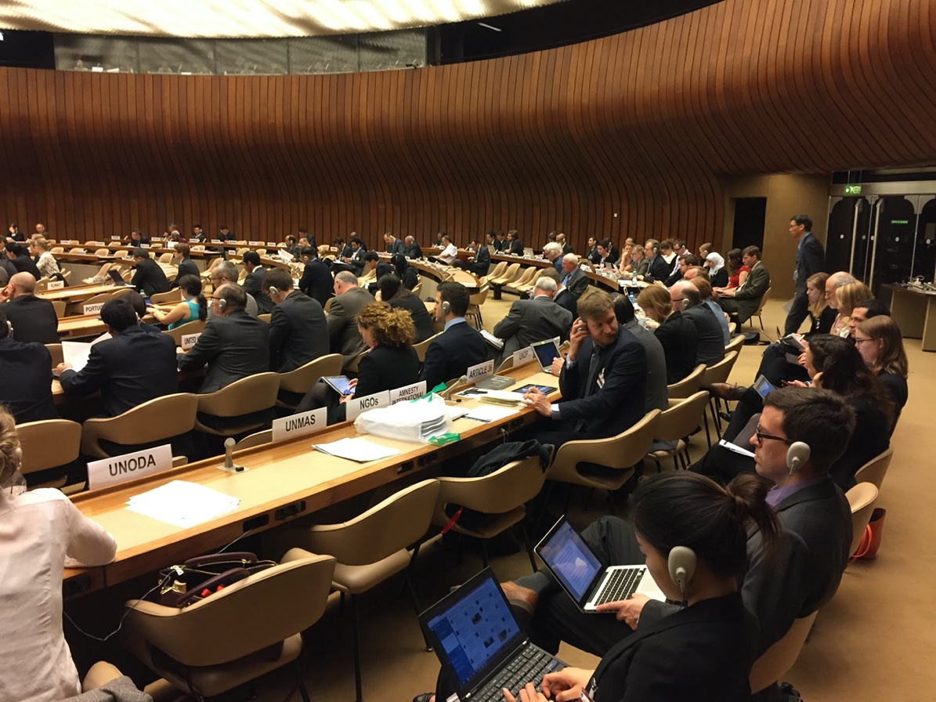
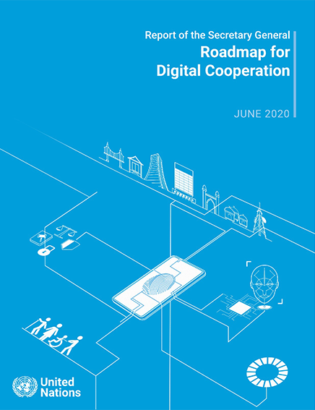
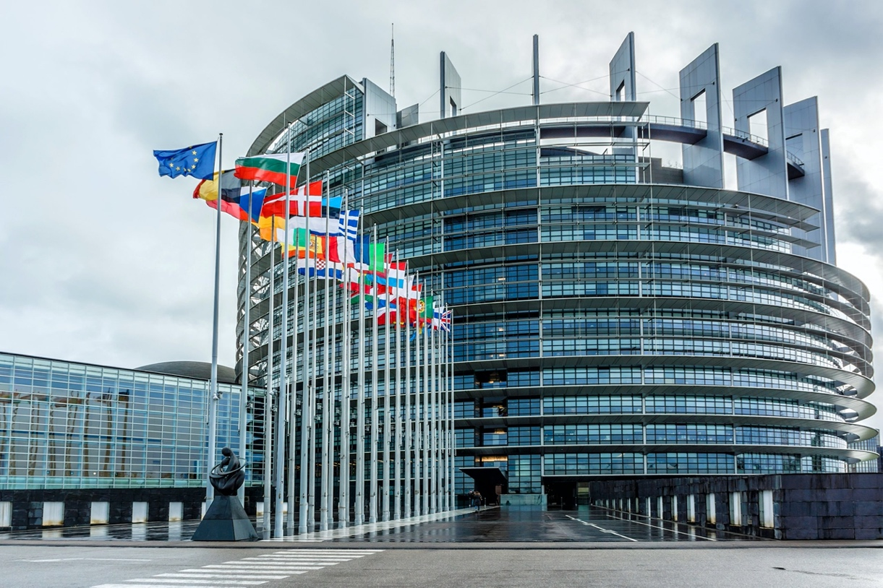
בינה מלאכותית בביטחון – דיונים בקהילה הבינלאומית
שני עקרונות מרכזיים:
שליטה אנושית משמעותית על החלטות שימוש בכוח קטלני
איסור על מערכות קטלניות שלא מאפשרות וידוא שליטה אנושית משמעותית

Slide 22
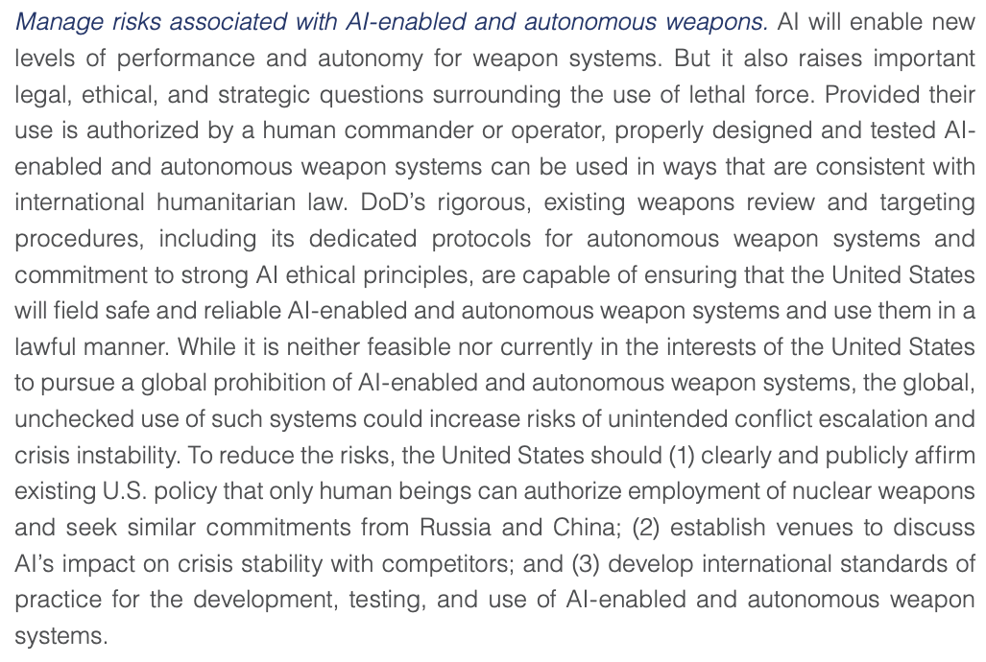
בינה מלאכותית בביטחון – ממשלת ארה״ב

Slide 23
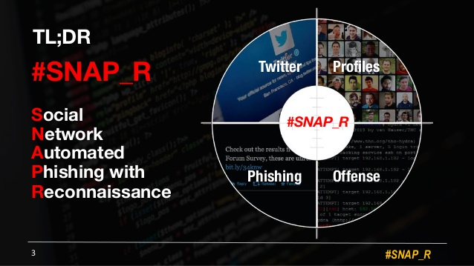

בינה מלאכותית בסייבר
כבר כאן
מגוון רחב של תפקידים, התקפיים והגנתיים
וגם – מערכות בינה מלאכותית הן בעצמן מטרה

Slide 24
בינה מלאכותית בסייבר – התקפה והגנה
הגנה:
חיפוש חולשות ופרצות
זיהוי זיופים
לימוד תבניות התנהגות וזיהוי אנומליות
התקפה:
חיפוש חולשות ופרצות
זיוף (תמונה, קול)
מציאת קורבנות
התאמת מתקפה לקורבן
זליגת מידע

Slide 25
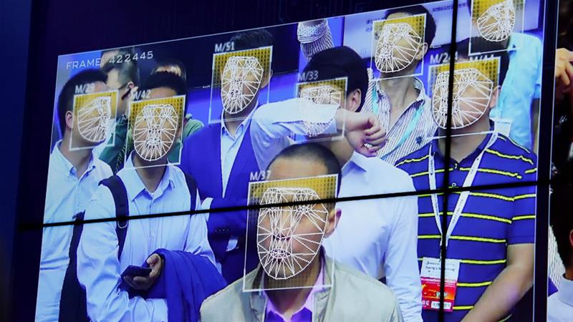
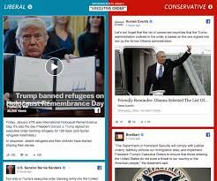
בינה מלאכותית במידע
כבר כאן
התשתית שמאפשרת מנועי חיפוש, רשתות חברתיות, ופרסום אישי

Slide 26
בינה מלאכותית במידע – אתגרים והמלצות
המלצות:
רב ה״פתרונות״ יותר בעייתיים מהבעיה שהם מנסים לפתור
ניתור מסרים ו״טרנדים״
קבוצות מומחים לתקשורת
לכל אסון יהיה אספקט של מידע – צריך להתכונן
אתגרים:
הפצת מידע שקרי/מטעה בעלות אפסית
הרבה יותר מידע, פחות תשומת לב
קהילות חסינות למידע חדש
קושי בקביעת אמינות מידע

Slide 27
בינה מלאכותית – הזדמנויות

Slide 28

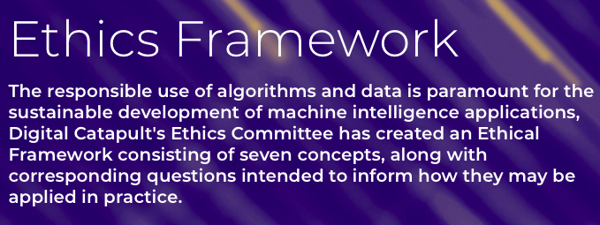

אתיקה של בינה מלאכותית
אנחנו בונים את העתיד שבו נחיה
חשיבות הידע של מי שהכי קרוב לטכנולוגיה
אבל גם החשיבות של התמונה הגדולה וחשיבת ״צוות אדום״
אף אחד לא רוצה שהילדים שלו יגדלו בדיסטופיה

Slide 29
רגולציה של בינה מלאכותית
כלים לניתוח והסבר של החלטות ותקלות
קהילת צוותים אדומים והערכות סיכונים
תחקור ושיתוף מידע לגבי תקלות
מניעת הפצה לגורמים זדוניים
תחומים מותרים ואסורים לשימוש
פיקוח ע״י משגיחים וחברות צד שלישי
סטנדרטים לאיסוף ושימור מידע
כלים לבדיקות והערכה

Slide 30
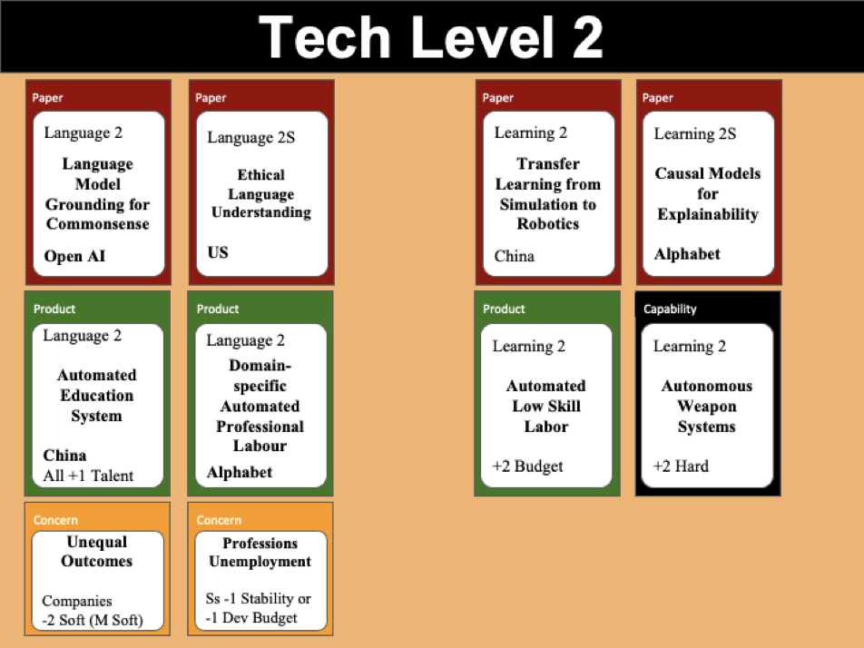
עתידנות ואסטרטגיה של בינה מלאכותית
אם נדע לאן אנחנו הולכים נוכל לשנות כיוון, או לפחות להתכונן
דורש שיחה מתמדת, ולא תמיד פשוטה, בין הרבה גופים שונים
אבל זה גם יכול להיות כיף

Slide 31
תודה! יש שאלות?
רוצים ללמוד עוד?
כנס של לשכת המהנדסים בנושא אתיקה ורגולציה בבינה מלאכותית (יום חמישי הבא)
״עליית המכונות״ בפייסבוק
Robert Miles ביוטיוב

